Slide 1
Информатика и рачунарство

Slide 2
Податак и информација
Податак је чињеница о неком предмету, бићу или стању.
  На пример: Утакмица, 8, сати
Информација су подаци повезани тако да имају смисао.
  На пример: Утакмица је у 8 сати (подаци из претходног примера повезани тако да имају смисла)

Slide 3
Информатика и рачунарство
Информатика је наука која изучава начине прикупљања, чувања, обраде, преноса и коришћења података.
Рачунар је електрични уређај који аутоматизује прикупљање, чување, обраду, пренос и коришћење података.
Сви уређаји који могу да прикупљају, чувају, обрађују, преносе и користе податке чине информационе технологије.

Slide 4
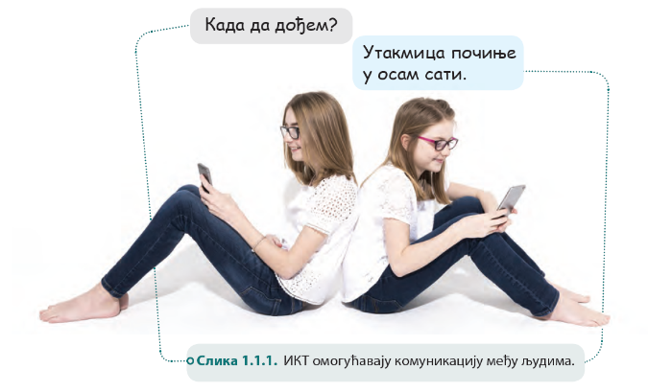
ИКТ – информационо – комуникационе технологије
Дигитални уређаји које данас користимо: персонални рачунари, мобилни телефони, таблети, сви могу да се користе за комуникацију, међусобно или са другим уређајима.
Због тога се више не ради само о информационим технологијама, већ о информационо – комуникационим технологијама.

Slide 5
Рачунар
Рачунар/компјутер је уређај који може аутоматски да прикупља, чува, обрађује, преноси податке.
Основни делови рачунара су:
  Матична плоча – повезује све делове рачунара у једну целину
  Хард – диск – трајно чува програме и податке
  Радна меморија – РАМ меморија – учитава податке само док се користе.
  Улазни уређаји – уређаји којима можемо задати рачунару наредбе и команде – миш, тастатура.
  Излазни уређаји – монитор, штампач, звучници.

Slide 6
Јединице мере рачунарске меморије
Најмања јединица мере за рачунарску меморију је бит (b).
1B (byte-бајт) = 8 бита
(меморија довољна за смештање једног знака)
1КB = 1024 B
1MB = 1024 KB
1 GB = 1024 MB
1 TB = 1024 GB

